Slide 1
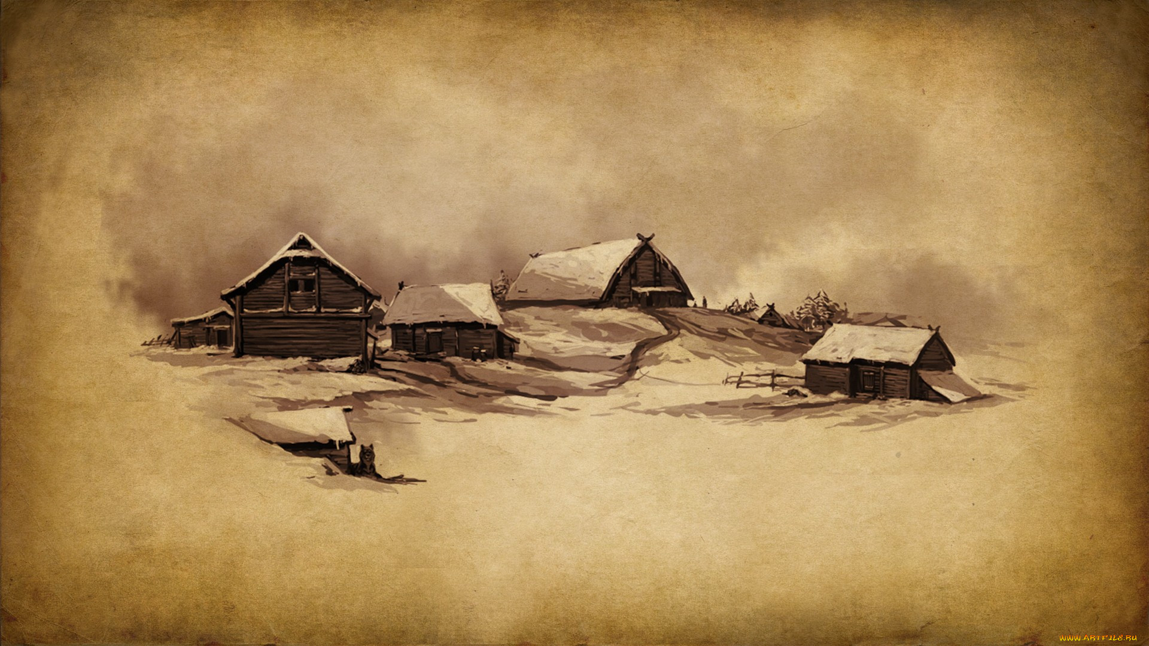
Исчезнувшая деревня Гурзешур
Кезского района
Удмуртской Республики
Материал подготовила: Корепанова (Жигалова) Татьяна Михайловна

Slide 3
В списке населенных мест Глазовского уезда Вятской губернии за 1869 год значится Гурзешурской (Гурзю – употребляемое в народе) починок при речке Гурзе. (ф. 574, оп.1,д.279,л.102)
В книге «Вятских родов» В.А. Старостина, в реестре селений и жителей на 1891 год значится починок Гурзешурский Поломской волости Глазовского уезда Вятской губернии. В реестре селений и жителей на 1891 год указано, что в починке Гурзешурский проживало 105 жителей.
Всего семей насчитывалось 11, из них Главатских – 6, Ивановы – 2, Московкин – 1, Олин – 2. Преобладающий местный промысел – подёнщик (18 человек).
(Подёнщик (также подёнщица) — Лицо, работающее поденно. Поденщики на сезонных работах. Толковый словарь русского языка Д.Н. Ушакова.)

Slide 4
В списке населенных мест Вятской губернии Глазовского уезда за 1905 год указано, что в почике Гурзешурский проживало всего жителей 145 из них 83 мужчины, 62 женщины. Всего в починке Гурзешурский насчитывалось 14 домохозяйств.
В списке населенных мест Вотской автономной области 1924 года указано:
Ближайший базарный пункт, почтово-телеграфная контора в с. Полом 5 верст, железнодорожная станция в с. Чепца, 21 верст (Основание краеведческий портал «Родная Вятка»).

Slide 5
Деревня Гурзешур Кезского района в 1975 году (из похозяйственных книг Поломского сельского Совета)
Данилов Николай Григорьевич, 1902 г.р. Данилова Мария Алексеевна, 1902 г.р. Данилов Василий Николаевич, 1949 г.р. | Жигалов Василий Федорович, 1928 г.р. Жигалова Галина Ивановна, 1927 г.р. Жигалова Валентина Васильевна, 1955 г.р. Жигалов Михаил Васильевич, 1957 г.р. Жигалова Ираида Васильевна, 1959 г.р. Жигалова Маргарита Васильевна, 1961 г.р.
Иванов Леонид Васильевич, 1933 г.р. Иванова Тамара Аркадьевна, 1930 г.р. Иванов Александр Леонидович, 1962 г.р. Иванов Алексей Леонидович, 1963 г.р. Иванов Сергей Леонидович, 1966 г.р. | Иванова Галина Ивановна, 1927 г.р. Иванова Любовь Витальевна, 1954 г.р Иванов Герман Елизарович, 1960 г.р. Иванова Тамара Елизаровна, 1962 г.р. Иванова Екатерина Елизаровна, 1965 г.р
Главатских Екатерина Степановна, 1919 г.р. Главатских Зоя Николаевна, 1911 г.р. Корепанова Нина Александровна, 1950 г.р. | Иванова Парасковья Ивановна, 1909 г.р. Иванова Анфиса Федоровна, 1888 г.р.
Иванова Ефросинья Герасимовна, 1910 г.р. | ГлаватскихАнтонида Алексеевна, 1913г.р
Главатских Лидия Егоровна, 1920 г.р. Главатских Юрий Елизарович, 1952 г.р. | Главатских Екатерина Степановна, 1903 г.р. Главатских Виталий Николаевич, 1931 г.р. Главатских Людмила Всеволодовна, 1945 г.р. Главатских Сергей Витальевич, 1969 г.р. Главатских Алексей Витальевич, 1974 г.р.

Slide 6
Из похозяйственной книги за 1983-1985 годы дер. Гурзешур Поломского сельского Совета
Данилов Николай Григорьевич, 1902 г.р. Данилова Мария Алексеевна, 1908 г.р. | Жигалов Василий Федорович, 1928 г.р. Жигалова Галина Ивановна, 1927 г.р. Жигалов Михаил Васильевич, 1957 г.р. Жигалова Галина Фомовна, 1958 г.р. Жигалова Татьяна Михайловна, 1979 г.р. Жигалова Ольга Михайловна, 1983 г.р., Жигалова Ирина Михайловна, 1985 г.р.
Иванов Леонид Васильевич, 1933 г.р. Иванова Тамара Аркадьевна, 1930 г.р. Иванов Александр Леонидович, 1962 г.р. Иванов Алексей Леонидович, 1963 г.р. Иванов Сергей Леонидович, 1966 г.р. | Иванова Галина Ивановна, 1927 г.р. Иванов Герман Елизарович, 1960 г.р. Иванова Екатерина Елизаровна, 1965 г.р.
Главатских Виталий Николаевич, 1931 г.р. Главатских Людмила Всеволодовна, 1945 г.р. Главатских Сергей Витальевич, 1969 г.р. Главатских Алексей Витальевич, 1974 г.р. Главатских Нина Витальевна, 1979 г.р. Главатских Валерий Витальевич, 1984 г.р. | Ложкина Мария Даниловна, 1916 г.р.

Slide 7
Деревня Гурзешур располагалась в 5-ти км от села Полом на автомобильной дороге Кез-Полом. Деревня состояла из одной улицы, вдоль дороги.
В 1980 годы деревня Гурзешур попала в список неперспективных деревень.
Последним покинули деревню Гурзешур Поломского сельского Совета семья Жигалова Василия Федоровича в сентябре 1985 года. Внучка Василия Федоровича Жигалова стала последним ребенком родившейся в этой деревне (Жигалова Ирина Михайловна, 7 января 1985 года рождения).
Официально деревня исключена с учета Указом Президиума Верховного Совета УАССР от 31 марта 1990г.

Slide 8
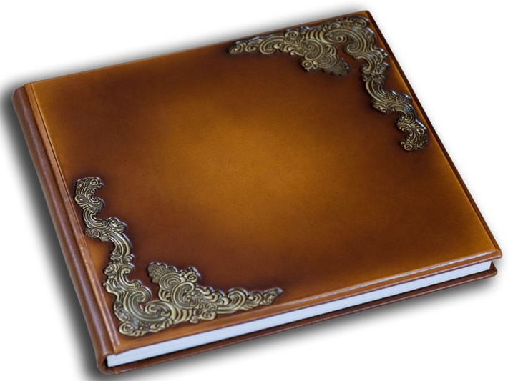
Фотографии
из личного архива
семьи Жигаловых

Slide 9
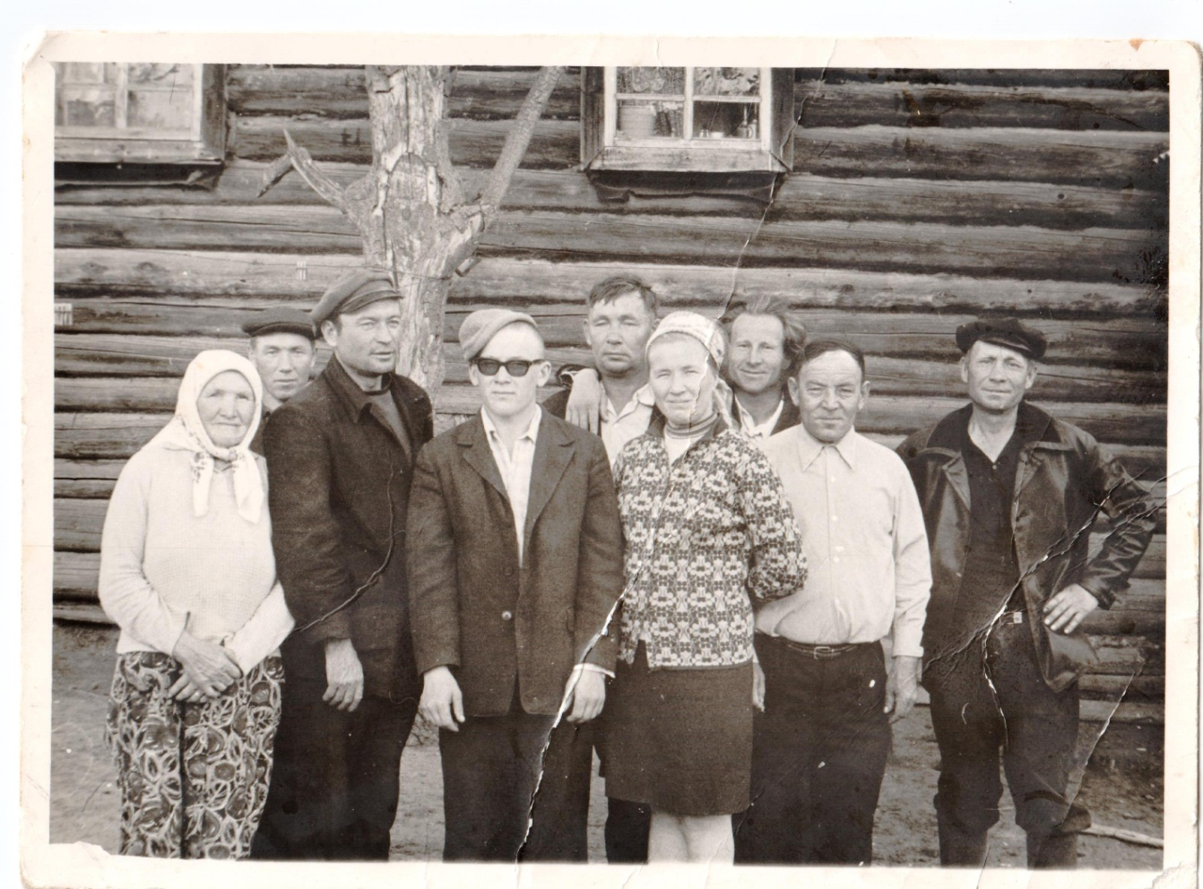
Проводы Жигалова В. М. в армию
1 ряд: Иванова Ефросинья Герасимовна, Русских Вильгельм Алексеевич, Жигалов Михаил Васильевич, Русских Валентина Федоровна, Жигалов Василий Федорович, Главатских Виталий Николаевич
2 ряд: Иванов Леонид Васильевич, Тронин Евгений, Данилов Василий Николаевич

Slide 10
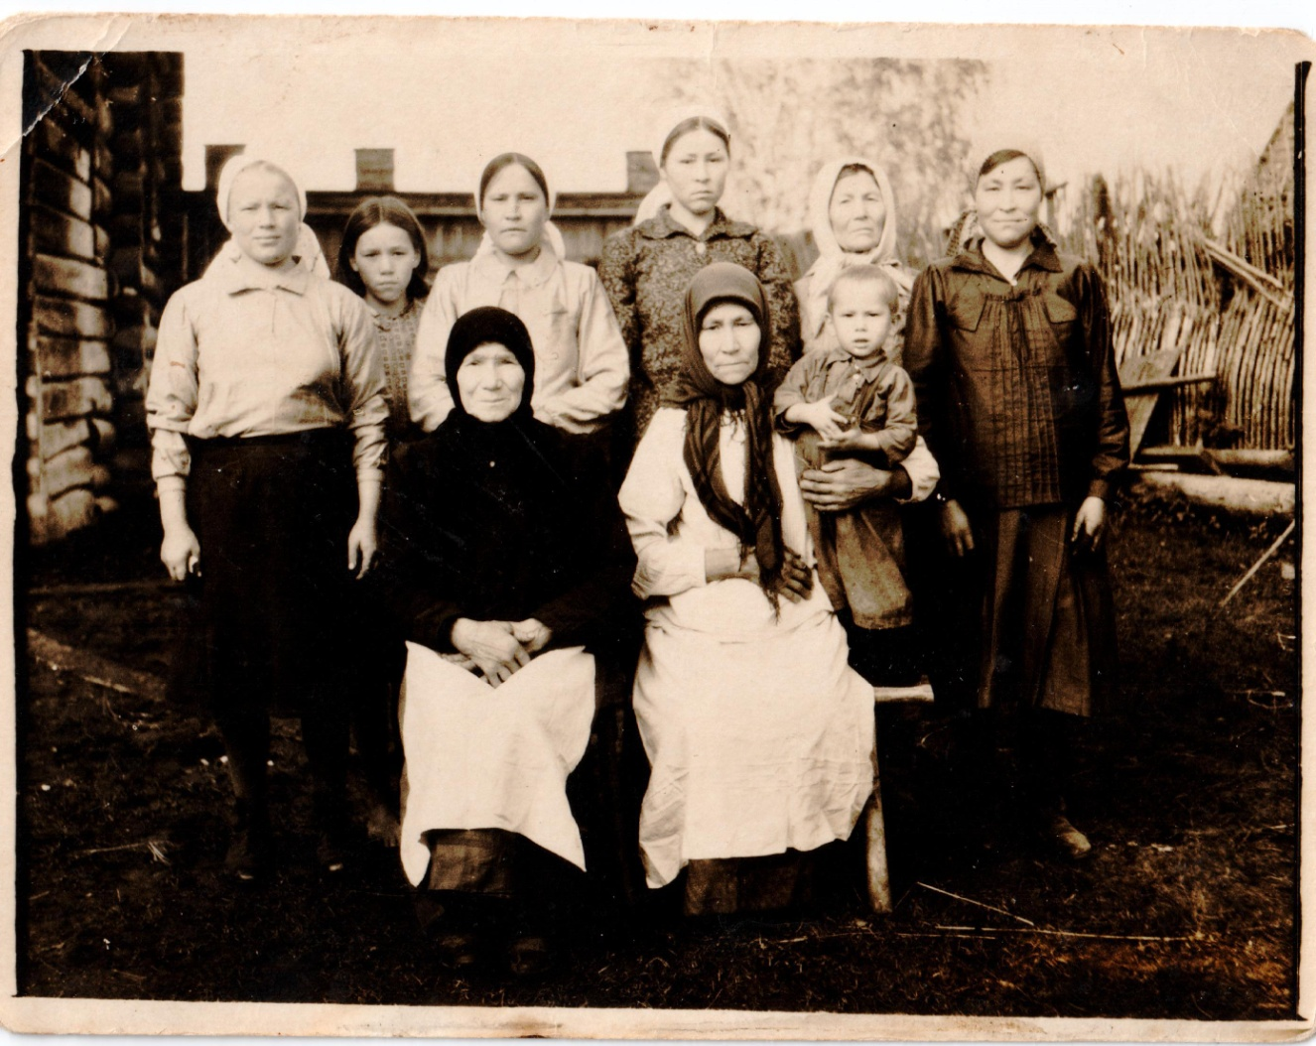
Жители деревни Гурзешур

Slide 11
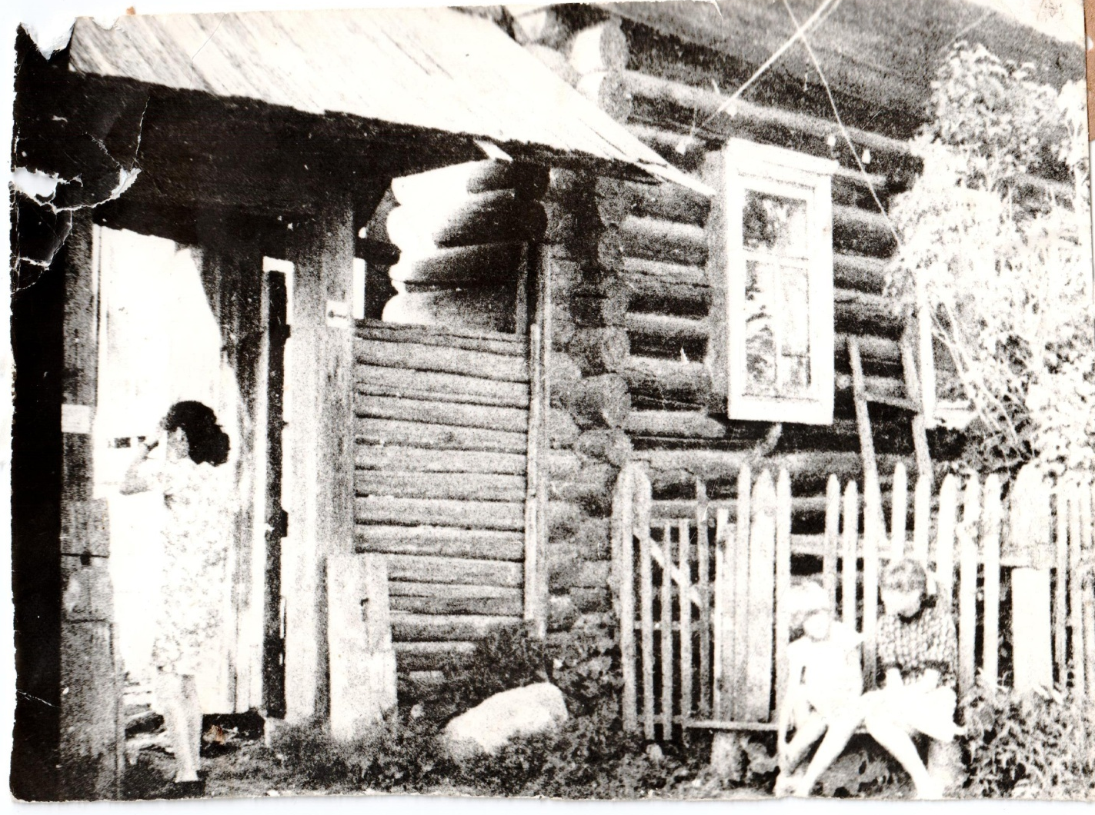
Дом Главатских Виталия Николаевича. 1981 год.
В дом заходит Жигалова Г.Ф.

Slide 12
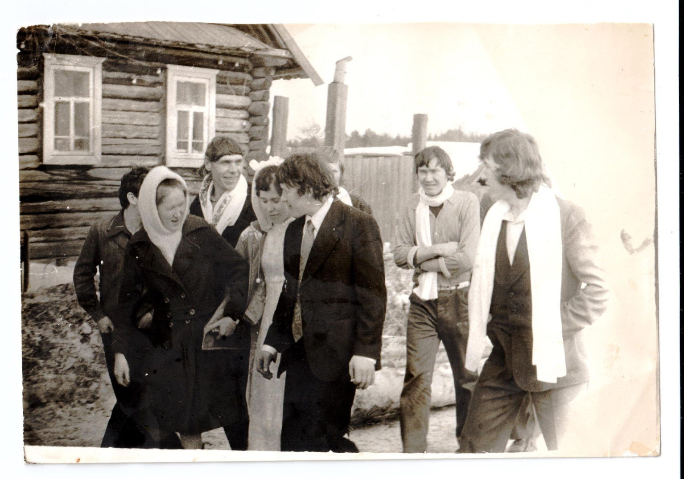
Свадьба семьи Жигаловых Михаила Васильевича и Галины Фомовны.
8 марта 1979 год. Возле дома Ивановой Галины Ивановны

Slide 13
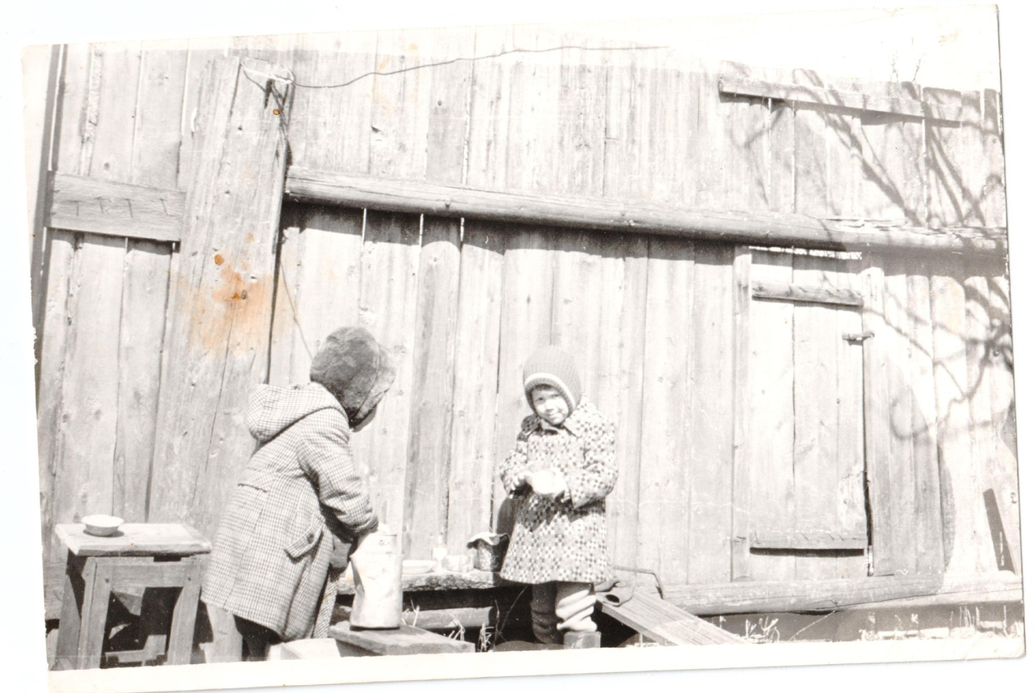
Во дворе дома Жигалова В.Ф.
Играют девочки Жигалова Таня и Главатских Нина

